Slide 1
Zondag 10 april

Slide 2
Je mag het van God verwachten!
Zondag 10 april

Slide 3
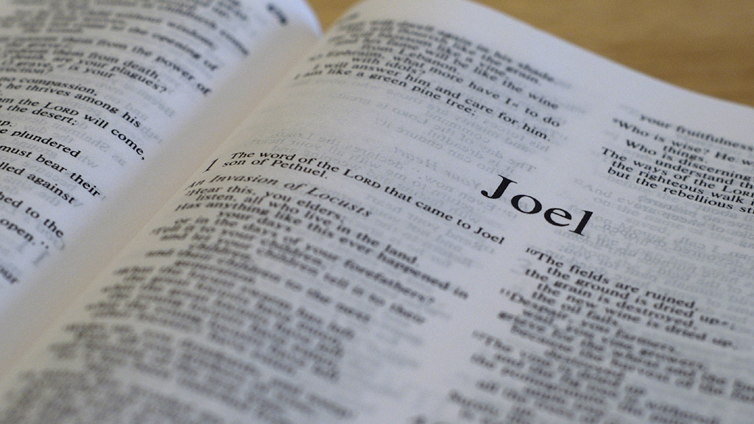
Joël
Hoofdstukken 1&2 (en 3…)

Slide 4
Joël 2:28 (3:1)
HSV
Daarna zal het geschieden dat Ik Mijn Geest zal uitstorten op alle vlees: uw zonen en uw dochters zullen profeteren, uw ouderen zullen dromen dromen, uw jongemannen zullen visioenen zien.
Het Boek
En daarna zal Ik mijn Geest over alle mensen uitstorten. Uw zonen en dochters zullen Gods woorden spreken. Oudere mannen zullen betekenisvolle dromen hebben en uw jonge mannen zullen visioenen zien.

Slide 6
Kruis – Jezus de Redder

Slide 7
Kruis – Jezus de Redder

Slide 8
Beker – Jezus de geneesheer

Slide 9
Beker – Jezus de geneesheer

Slide 10
Duif – Heilige Geest

Slide 11
Kroon – autoriteit om er op uit te gaan

